Slide 1

Οικονομική Ανάπτυξη
Τμήμα Οικονομικών Επιστημών
Πανεπιστημίου Μακεδονίας
Δρ. Πέτρου Γκολίτση
Εαρινό Εξάμηνο 2026

Slide 2

Τα κύρια θεωρητικά μοντέλα ανάπτυξης
Το μοντέλο Harrod-Domar
Το Νεοκλασικό Μοντέλο Solow
Τα Ενδογενή Μοντέλα Ανάπτυξης (Romer, Lucas)
Το Διαρθρωτικό Μοντέλο (Lewis, Kuznets)
Το Μοντέλο Εξαρτημένης Ανάπτυξης
Θεσμικές & Νεο-Σμιθιανές προσεγγίσεις

Slide 3
Το μοντέλο οικονομικής ανάπτυξης Harrod-Domar
Αναπτύχθηκε από τους Roy Harrod (1939)και Evsey Domar (1946) ξεχωριστά
Κεντρική Ιδέα:
Το μοντέλο εστιάζει στον ρόλο της συσσώρευσης κεφαλαίου (μέσω των αποταμιεύσεων και των επενδύσεων) για τη μακροπρόθεσμη ανάπτυξη
Βασικές Παράμετροι:
  Αναλογία Κεφαλαίου-Παραγωγής (ICOR) = ΔK/ΔY​
  Ποσοστό Αποταμίευσης (s) από το S = sY​

Slide 4
Το μοντέλο οικονομικής ανάπτυξης Harrod-Domar
ICOR (Incremental Capital-Output Ratio)
Το ICOR (αναλογία αύξησης κεφαλαίου-παραγωγής) μετρά πόσο κεφάλαιο απαιτείται για να παραχθεί μια μονάδα επιπλέον προϊόντος. Είναι κεντρική παράμετρος στο μοντέλο Harrod-Domar και δείχνει την αποδοτικότητα του κεφαλαίου.
Μαθηματική Έκφραση:
ICOR=ΔK/ΔY= I/ΔY
ΔΚ: Αύξηση του κεφαλαίου (ίση με τις επενδύσεις, I).
ΔY: Αύξηση της παραγωγής (ΑΕΠ).

Slide 5
Incremental Capital-Output Ratio ICOR=ΔK/ΔY= I/ΔY
Ερμηνεία:
Χαμηλό ICOR (π.χ., 2): Η οικονομία χρησιμοποιεί το κεφάλαιο αποδοτικά (λίγο κεφάλαιο για κάθε μονάδα παραγωγής)
Υψηλό ICOR (π.χ., 5): Η οικονομία είναι λιγότερο αποδοτική (απαιτείται περισσότερο κεφάλαιο για την ίδια αύξηση της παραγωγής)
Παράδειγμα:
Αν μια χώρα έχει ICOR=3 και επενδύσει €300 εκατ., η αύξηση του ΑΕΠ θα είναι:
ΔY=I/ICOR=300/3=100 εκατ.

Slide 6
Κεντρικές θέσεις του μοντέλου Harrod-Domar:
Εστιάζει στη συσσώρευση κεφαλαίου και στις επενδύσεις ως κινητήρες ανάπτυξης
Βασικές παράμετροι:
  Αναλογία κεφαλαίου-παραγωγής (capital-output ratio, K/Y​)
  Ποσοστό αποταμίευσης (savings ratio, s)
Τρεις ρυθμοί ανάπτυξης (Harrod):
  Πραγματικός (actual rate, GA​)
  Εγγυημένος (warranted rate, GW​):
  GW=s/v, όπου v=K/Υ​
  Φυσικός (natural rate, GN​): Καθορίζεται από πληθυσμιακούς παράγοντες και τεχνολογική πρόοδο
Συνθήκη σταθερότητας: GA=GW=GN​

Slide 7
Μαθηματική Παράσταση
Βασική Εξίσωση Ανάπτυξης:
G= s/v
​όπου:
G: Ρυθμός ανάπτυξης εισοδήματος (ΔY/Y​).
s: Ποσοστό αποταμίευσης.
v: Αναλογία κεφαλαίου-παραγωγής (ICOR).
Παράδειγμα:
Αν s=20% και v=4, τότε G=5%

Slide 8
Tρεις Ρυθμοί Ανάπτυξης (Harrod)
Πραγματικός Ρυθμός (G ή GA): Πραγματική ποσοστιαία αύξηση του ΑΕΠ.
Εγγυημένος Ρυθμός (Gw​):
Gw=s/vr
​όπου vr​ είναι η επιθυμητή αναλογία κεφαλαίου-παραγωγής (r=required (απαιτούμενη)).
3. Φυσικός Ρυθμός (Gn): Μέγιστος ρυθμός με δεδομένους πόρους (εργασία, τεχνολογία).
Συνθήκη Σταθερότητας:
G=Gw=Gn
(«Ισορροπία σε μαχαίρι» - Knife-edge Equilibrium)

Slide 9
Εφαρμογές & Παραδείγματα
Ασιατικές Οικονομίες (Ιαπωνία, Ν. Κορέα):
Υψηλές αποταμιεύσεις (s ↑) και χαμηλό ICOR (v ↓) → Ταχεία ανάπτυξη.
Κρίσιμοι Θεσμοί:
  Κυβερνητικές πολιτικές βιομηχανοποίησης.
  Εταιρικές δομές (π.χ., συστήματα εργασίας για όλη τη ζωή).
Αποτυχίες (Σοβιετική Ένωση, Β. Κορέα):
Κεντρικός σχεδιασμός → Αναποτελεσματική χρήση κεφαλαίου (ICOR ↑).

Slide 10
Σημασία Θεσμών
Γιατί οι θεσμοί έχουν σημασία;
Επηρεάζουν την αποτελεσματικότητα της συσσώρευσης κεφαλαίου (π.χ., φορολογικές πολιτικές).
Καθορίζουν την αποδοτικότητα της χρήσης κεφαλαίου (π.χ., δικαιοσύνη, διαφάνεια).
Παραδείγματα Θεσμών:
Χρηματοπιστωτικό σύστημα
Δικαίωμα ιδιοκτησίας
Εκπαίδευση και καινοτομία

Slide 11
Περιορισμοί του Μοντέλου
Υποθέτει σταθερά s και v, αγνοώντας την τεχνολογική πρόοδο
Καθόλου ευελιξία: Η απόκλιση από Gw​ οδηγεί σε χρονική αστάθεια (π.χ., πληθωρισμός ή ύφεση)
Αγνοεί/μειώνει τον ρόλο της ανθρώπινης εργασίας και άλλων παραγωγικών συντελεστών και παραγόντων

Slide 12
Σύντομη σύγκριση Ηarrod and Domar
Harrod | Domar
Εστιάζει στην ισορροπία αποταμιεύσεων-επενδύσεων | Επισημαίνει τη δυαδική επίδραση της επένδυσης (ζήτηση & προσφορά)
Χρησιμοποιεί τρεις ρυθμούς ανάπτυξης | Βασίζεται σε έναν ρυθμό (ασ)

Slide 13
Ο ρυθμός ανάπτυξης (ΔY/Υ​) στο Domar ΔY/Y=α⋅σ
Παράδειγμα:
Αν α=0.2 (20% του εισοδήματος αποταμιεύεται)
και σ=0.3 (κάθε €1 κεφαλαίου παράγει €0.3
παραγωγής), τότε:
ΔY/Y=0.2×0.3=0.06
ή 6% ετήσια ανάπτυξη.

Slide 14
Σύγκριση ICOR vs. ασ
Παράμετρος | ICOR (Harrod-Domar) | ασ (Domar)
Ορισμός | Αναλογία κεφαλαίου/αύξησης παραγωγής | Γινόμενο αποταμιεύσεων × παραγωγικότητας κεφαλαίου
Σχέση με Ανάπτυξη | G=s/ICOR​ | G=ασ
Χρήση | Μετρά την αποδοτικότητα κεφαλαίου | Μετρά τον συνδυασμό αποταμιεύσεων και παραγωγικότητας

Slide 15
Πρακτική Σημασία
ICOR: Χρησιμοποιείται για αξιολόγηση πολιτικών (π.χ., πόσο κεφάλαιο χρειάζεται μια αναπτυσσόμενη χώρα για να επιτύχει στόχους ανάπτυξης)
ασ: Δείχνει πώς η αποταμίευση και η τεχνολογία συνεργάζονται για μακροπρόθεσμη ανάπτυξη
Παρατήρηση:
Στο μοντέλο Domar, αν το «ασ» δεν ισούται με τον ρυθμό επένδυσης, η οικονομία αντιμετωπίζει πληθωρισμό ή ύφεση (π.χ., αν ΔI/I>ασ, τότε υπάρχει υπερθέρμανση)
Βλ. ICOR με τον ρυθμό ανάπτυξης σε διάφορες χώρες (π.χ., Ασία vs. Αφρική)

Slide 16
ΜΙΑ ΠΡΩΤΗ ΣΥΝΟΨΗ
Ο Harrod εντοπίζει τους πραγματικούς, εγγυημένους και φυσικούς ρυθμούς ανάπτυξης και υποστηρίζει ότι η σταθερότητα απαιτεί ισότητα μεταξύ αυτών των ρυθμών
Ο εγγυημένος ρυθμός εξαρτάται από την αναλογία κεφαλαίου-παραγωγής και το ποσοστό αποταμίευσης που ταιριάζει με τη ζήτηση και την προσφορά κεφαλαίου
Ο φυσικός ρυθμός καθορίζεται από μακροπρόθεσμους παράγοντες, όπως ο πληθυσμός και η τεχνολογία

Slide 17
Υποθέσεις, επιπτώσεις, κριτική από τον Solow του μοντέλου Harrod-Domar (αναλυτικότερη προσέγγιση)
Το μοντέλο Harrod-Domar και η κριτική από τον Solow
Οι υποθέσεις του μοντέλου Harrod-Domar (H-D)
Το μοντέλο H-D: ορισμός, συμπεριφορά και εξίσωση
Κριτικές στις υποθέσεις και την ασταθή ισορροπία του μοντέλου H-D
Αντιδράσεις και λύσεις από τον R. Solow
Αναγνώσεις:
Harrod, R.F. (1939), An Essay in Dynamic Theory, The Economic Journal, τόμ. 49, αρ. 193, σσ. 14-33
Louçã & Mortágua (2021), Manual de Economia Política, Κεφ. 12

Slide 18
Roy Harrod(1900 – 1978)
Άγγλος οικονομολόγος, γεννημένος
στο Λονδίνο. Σπούδασε στην Οξφόρδη και, εκτός από μια σύντομη διακοπή για υπηρεσία στον Β' Παγκόσμιο Πόλεμο, παρέμεινε εκεί ως σύμβουλος του Διεθνούς Νομισματικού Ταμείου στις αρχές της δεκαετίας του 1950. Έγραψε την επίσημη βιογραφία του Keynes (1951) και συνέβαλε σε πολλούς τομείς, όπως η φιλοσοφία και η λογική. Το μοντέλο ανάπτυξης που ανέπτυξε παράλληλα με τον Domar του χάρισε αναγνώριση.

Slide 19
Ρωσο-Αμερικανός οικονομολόγος, γεννημένος στην Πολωνία. Μετανάστευσε μόνιμα στις ΗΠΑ το 1936 και ολοκλήρωσε τις σπουδές του στο Harvard. Το έργο του επικεντρώθηκε στην οικονομική ανάπτυξη, τη συγκριτική οικονομία και την οικονομική ιστορία. Ανέπτυξε ένα μοντέλο ανάπτυξης παρόμοιο με αυτό του Harrod.
Evsey Domar(1914 ‒ 1997)

Slide 20
Μια Κεϋνσιανή ανάλυση στα μοντέλα οικονομικής ανάπτυξης
Roy Harrod (1939) και Evsey Domar (1946)
"Οι Harrod και Domar εξέφρασαν τη δυναμική σχέση (η επίδραση της συσσώρευσης κεφαλαίου στην ανάπτυξη) σε μια απλή εξίσωση, η οποία τυποποίησε και συνόψισε την ουσία σχεδόν 200 ετών θεωρητικοποίησης για την οικονομική ανάπτυξη" (Gylfason, 2003, σ. 25).
Η οικονομική ανάπτυξη εξαρτάται από τρεις παράγοντες:
Ποσοστό αποταμίευσης των νοικοκυριών (S=s.Y)
Λόγος κεφαλαίου-παραγωγής (v=K/Y=ΔK/ΔY)
Ποσοστό απόσβεσης (δ)

Slide 21
Υπόθεση H-D: Τεχνολογία Leontief
1. Η τεχνολογία — Συνάρτηση παραγωγής Leontief
Συνάρτηση παραγωγής με συμπληρωματικούς παράγοντες: κεφάλαιο (K) και εργασία (L) συνδυάζονται σε αυστηρά, τεχνολογικά προκαθορισμένες αναλογίες — χωρίς δυνατότητα αντικατάστασης.
q = min { K/a , L/b }
a = κεφάλαιο ανά μονάδα παραγωγής (π.χ. a=3: χρειάζονται 3 μον. κεφαλαίου ανά μον. προϊόντος — αντιστοιχεί στον λόγο v=K/Y του H-D)
b = εργασία ανά μονάδα παραγωγής
Βασική ιδιότητα: η παραγωγή ορίζεται από τον πιο σπάνιο συντελεστή. Πλεονάζουσα ποσότητα οποιασδήποτε εισροής παραμένει αχρησιμοποίητη

Slide 22
Υπόθεση H-D: Τεχνολογία Leontief
Εφαρμογή στο μοντέλο Harrod-Domar:
Y = A·K = (1/v)·K, όπου v = K/Y (σταθερός) = a της Leontief, A = 1/v
K: κεφαλαιακό απόθεμα (ευρώ) — Υ: ροή παραγωγής (ευρώ/έτος)
K/L σταθερό: η εργασία δεν εμφανίζεται ρητά στο μοντέλο — K και L αναπτύσσονται με τον ίδιο ρυθμό.
Y/L σταθερό: μηδενικός ρυθμός αύξησης παραγωγικότητας εργασίας
Δεν υπάρχει τεχνολογική πρόοδος

Slide 23
Οι υποθέσεις του μοντέλου Harrod-Domar (H-D) (συνέχεια)
2. Πλήρης απασχόληση
Η παραγωγική ικανότητα της οικονομίας χρησιμοποιείται πλήρως, για ένα δοσμένο Κ:
Y=(1/v).K Είναι το μέγιστο δυνατό ΑΕΠ (δυνητική παραγωγή) που μπορεί να δημιουργήσει η οικονομία, δεδομένων των υποθέσεων και υπό την προϋπόθεση ότι η τεχνολογία είναι επαρκής (ο απαιτούμενος λόγος κεφαλαίου-παραγωγής) - διαφορετικά, δεν επιτυγχάνεται πλήρης απασχόληση
3. Κλειστή οικονομία (οδηγεί στο 5. Βλ. παρακάτω)
4. Αποταμίευση
Η συνολική αποταμίευση είναι σταθερό ποσοστό του ΑΕΠ: S=sY
5. Ισότητα αποταμίευσης και επένδυσης: I=S (βλ. 3)

Slide 24
H-D: Τέσσερις εξισώσεις
S=sY & K=vY
① Νοικοκυριά/καταναλωτές:
S = s · Y
Η αποταμίευση (S) = ποσοστό αποταμίευσης (s) × εισόδημα (Y). Το s είναι εξωγενές και σταθερό
② Επιχειρήσεις/παραγωγοί:
K = v · Y
Σταθερός τεχνικός λόγος κεφαλαίου-παραγωγής (v). Ο αντίστροφος 1/v είναι η παραγωγικότητα κεφαλαίου

Slide 25
H-D: Τέσσερις εξισώσεις
ΔK & S=I
③ Ορισμός επενδύσεων:
I = ΔK + δK ⟺ ΔK = I − δK
Η μεταβολή κεφαλαίου (ΔK) = ακαθάριστες επενδύσεις (I) μείον απόσβεση (δK)
④ Συνθήκη ισορροπίας κλειστής οικονομίας:
S = I
Ό,τι αποταμιεύεται επενδύεται πλήρως — ο σύνδεσμος αποταμίευσης και κεφαλαιακής συσσώρευσης

Slide 26
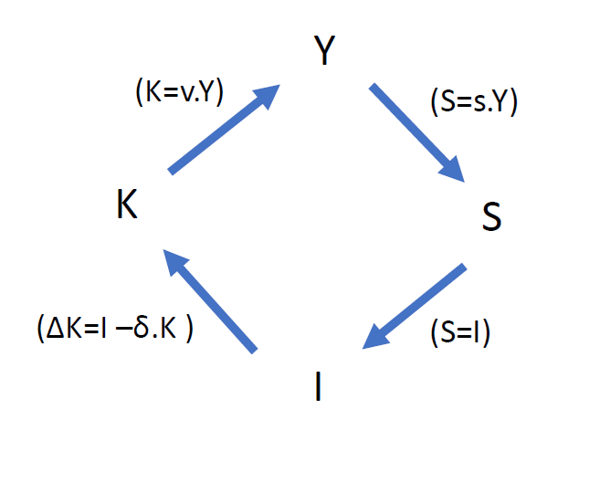
Το μοντέλο Harrod-Domar: μια κυκλική λογική ("επίδραση επιταχυντή")

Slide 27
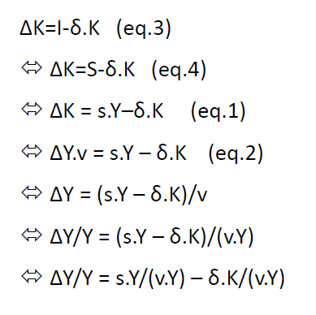
Το μοντέλο Harrod-Domar: η εξαγωγή της εξίσωσης (the reduced-form* equation)
Από τις εξισώσεις
1-4, προκύπτει:
gw=(s/v)−δ
όπου gw είναι
ο "εγγυημένος"
ρυθμός ανάπτυξης.
*Κάθε εξίσωση ανηγμένης μορφής (reduced-form) αντιστοιχεί σε μια ενδογενή μεταβλητή η οποία εκφράζεται ως συνάρτηση εξωγενών μεταβλητών μόνο

Slide 28
Επιπτώσεις της εξίσωσης ανηγμένης μορφής (1/3)
gw=(s/v)−δ
Ο ρυθμός ανάπτυξης αυξάνεται με το ποσοστό αποταμίευσης (s) και μειώνεται με το λόγο κεφαλαίου-παραγωγής (v) και το ποσοστό απόσβεσης (δ) (όπου τα s, v και δ είναι όλα εξωγενή στο μοντέλο)

Slide 29
Επιπτώσεις της εξίσωσης ανηγμένης μορφής (2/3)
gw=(s/v)−δ
Το ποσοστό αποταμίευσης, ως συμπεριφορική μεταβλητή, αποτελεί το πιο προφανές εργαλείο πολιτικής σε αυτό το μοντέλο: για να αναπτυχθούν ταχύτερα, οι οικονομίες πρέπει να αποταμιεύουν περισσότερο (ένα πολύ μη-Keynesian συμπέρασμα, παρεμπιπτόντως). Ο λόγος κεφαλαίου-παραγωγής και το ποσοστό απόσβεσης είναι τεχνικές μεταβλητές και κάπως λιγότερο επιρρεπείς σε πολιτικές επεμβάσεις, αν και οι κυβερνήσεις μπορούν και θα έπρεπε να προσπαθούν να προωθήσουν την τεχνολογική πρόοδο (μικρότερο v)

Slide 30
Επιπτώσεις της εξίσωσης ανηγμένης μορφής (3/3)
gw=(s/v)−δ
Οι φτωχές χώρες παγιδεύονται σε μια «παγίδα φτώχειας»: το εισόδημά τους είναι χαμηλό, επομένως και οι αποταμιεύσεις είναι χαμηλές, το απόθεμα κεφαλαίου αυξάνεται αργά κ.λπ. Η υπέρβαση αυτής της παγίδας απαιτεί σημαντική αύξηση του ποσοστού αποταμίευσης (δύσκολο να επιτευχθεί σε φτωχή οικονομία) ή πρόσβαση σε ξένες αποταμιεύσεις (μέσω δανεισμού, ξένης βοήθειας ή ξένων επενδύσεων)

Slide 31
Το μοντέλο Harrod-Domar:
Μια ασταθής ισορροπία gw=(s/v)−δ → Γιατί gw;
Το "w" στο "gw" σημαίνει "εγγυημένος" ("warranted").
Αυτός είναι ο ρυθμός ανάπτυξης που καθίσταται δυνατός από τις δεδομένες τιμές των s, v και δ, εφόσον ισχύουν διαρκώς όλες οι υποθέσεις - ειδικότερα:
Η παραγωγική ικανότητα χρησιμοποιείται πλήρως
Οι αποταμιεύσεις επενδύονται ολοκληρωτικά
Η τεχνολογία που απαιτείται για τη μετατροπή του Κ (κεφαλαίου) σε Y = (1/v)K (παραγωγή) ισχύει διαρκώς.
Τι συμβαίνει όταν, για οποιονδήποτε λόγο (επιχειρηματικό κύκλο, έλλειψη ή περίσσεια εμπιστοσύνη, άλλα εξωγενή σοκ, κλπ.) δεν ισχύουν αυτές οι υποθέσεις;

Slide 32
Ασταθής Ισορροπία: Ανισορροπία Ύφεσης
Το H-D δεν διαθέτει μηχανισμούς αυτοδιόρθωσης. Οποιαδήποτε απόκλιση αυτοενισχύεται.
1. Ανισορροπία ύφεσης
Οι αποφάσεις παραγωγής υπολείπονται της δυνατής παραγωγής με το υπάρχον K:
Vef > v → μειωμένη αποτελεσματικότητα κεφαλαίου
r(Yᵉ)< rʷ(Y) → πραγματικός ρυθμός ανάπτυξης < εγγυημένο (e: effective (πραγματικό))
Συνέπεια: Πλεόνασμα κεφαλαιακών αγαθών → εισόδημα αυξάνεται πιο αργά από την παραγωγική ικανότητα → αυξανόμενη ανεργία. Η απόκλιση δεν διορθώνεται — αντίθετα αυτοενισχύεται

Slide 33
Ασταθής Ισορροπία: Πληθωριστική Ανισορροπία
2. Πληθωριστική ανισορροπία
Οι αποφάσεις παραγωγής υπερβαίνουν τη δυνατή παραγωγή με το υπάρχον K:
vef< v → αυξημένη αποδοτικότητα κεφαλαίου
r(Yᵉ) > rʷ(Y) → πραγματικός ρυθμός ανάπτυξης > εγγυημένο
Συνέπεια: Ελλείψεις κεφαλαιακών αγαθών → εισόδημα αυξάνεται γρηγορότερα από την παραγωγική ικανότητα → πληθωρισμός. Και εδώ η απόκλιση αυτοενισχύεται
«Ισορροπία στην κόψη του ξυραφιού» (knife-edge): ελάχιστη απόκλιση → μόνιμη αστάθεια

Slide 34
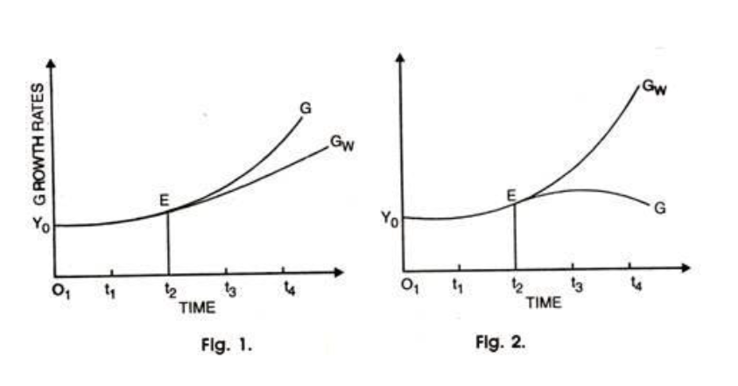
Το μοντέλο Harrod-Domar:
Μια ασταθής ισορροπία (συνέχεια)
Κύριο πρόβλημα: Δεν υπάρχει μηχανισμός αυτοδιόρθωσης σε περίπτωση προσωρινής απόκλισης (ισορροπία "στην κόψη του ξυραφιού")

Slide 35
Η Κριτική Ερμηνεία του R. Solow (α)
«Μια συγκεκριμένη δυσφορία που αισθάνθηκα για το έργο τους. (...) Οι Harrod και Domar φαίνεται να απαντούσαν σε μια απλή ερώτηση: πότε είναι μια οικονομία ικανή για σταθερή ανάπτυξη με σταθερό ρυθμό;»
«Έφτασαν, μέσα από αξιοσημείωτους δρόμους, σε μια κλασική απλή απάντηση: το εθνικό ποσοστό αποταμίευσης πρέπει να ισούται με το γινόμενο του λόγου κεφαλαίου-παραγωγής και του ρυθμού ανάπτυξης του εργατικού δυναμικού.»
«Μόνο τότε η οικονομία θα μπορούσε να διατηρήσει ισορροπία μεταξύ κεφαλαιουχικού εξοπλισμού και προσφοράς εργασίας — χωρίς έλλειμμα εργατικού δυναμικού ή πλεόνασμα και αυξανόμενη ανεργία.»
«Είχαν δίκιο σε αυτό το γενικό συμπέρασμα. Αλλά...»

Slide 36
Η Κριτική Ερμηνεία του R. Solow (β)
Το πρόβλημα: η ισορροπία ως «θαυματουργή σύμπτωση»
Στο H-D, τρεις εντελώς ανεξάρτητες παράμετροι πρέπει να συμπίπτουν ακριβώς:
s: ποσοστό αποταμίευσης (προτιμήσεις νοικοκυριών)
n: ρυθμός αύξησης εργατικού δυναμικού (δημογραφία)
v: λόγος κεφαλαίου-παραγωγής (τεχνολογία)
«Στην περίπτωση αυτή, η πιθανότητα σταθερής ανάπτυξης θα ήταν μια θαυματουργή σύμπτωση.» — Solow

Slide 37
Οι κριτικές του Solow για τις υποθέσεις του μοντέλου H-D
Για να επικρατεί διαρκώς πλήρης απασχόληση,
r(L) = g_{ʷ} = (s/v) - δ
Ωστόσο, στο μοντέλο H-D:
Το ποσοστό αποταμίευσης (προτιμήσεις)
Ο ρυθμός αύξησης της προσφοράς εργασίας (δημογραφικά και κοινωνιολογικά στοιχεία)
Ο λόγος κεφαλαίου-παραγωγής (τεχνολογία)
είναι εξωγενείς και μάλιστα ανεξάρτητες μεταβλητές. Μπορεί να μεταβάλλονται, αλλά χωρίς συσχέτιση μεταξύ τους.
«Στην περίπτωση αυτή (...) η πιθανότητα σταθερής ανάπτυξης θα ήταν μια θαυματουργή σύμπτωση» (Solow)

Slide 38
Συμπέρασμα Solow (1/2) R. Solow:
"Με αυτό το πνεύμα ξεκίνησα να πειραματίζομαι με τη θεωρία της οικονομικής ανάπτυξης, προσπαθώντας να βελτιώσω το μοντέλο Harrod-Domar. Δεν μπορώ να σας πω γιατί πρώτα σκέφτηκα να αντικαταστήσω τον σταθερό λόγο κεφαλαίου-παραγωγής (και εργασίας-παραγωγής) με μια πιο ολοκληρωμένη και ρεαλιστική αναπαράσταση της τεχνολογίας:
• Προτείνοντας μια εναλλακτική: τη νεοκλασική συνάρτηση παραγωγής (με τεχνολογική ευελιξία και φθίνουσες αποδόσεις του κεφαλαίου)

Slide 39
Συμπέρασμα Solow (2/2) R. Solow:
• Επιτρέποντας ένα μεταβλητό λόγο κεφαλαίου-παραγωγής (παραγωγικότητα) που εξαρτάται τόσο από τον πληθυσμό όσο και από το απόθεμα κεφαλαίου
Και ενσωματώνοντας μηχανισμούς εσωτερικής προσαρμογής που επαναφέρουν την οικονομία σε ισορροπία μετά από εξωγενείς διαταραχές

Slide 40
...και οι λύσεις του R. Solow
Τεχνολογική ευελιξία μέσω της δυνατότητας αντικατάστασης των παραγωγικών συντελεστών (όχι συμπληρωματικότητας)· έτσι, η προσαρμογή γίνεται μέσα στην ίδια τη διαδικασία παραγωγή
Ο v (λόγος κεφαλαίου-παραγωγής) δεν είναι σταθερός, αλλά μεταβλητός (εσωτερική προσαρμογή)
→ Το μοντέλο Solow-Swan

Slide 41
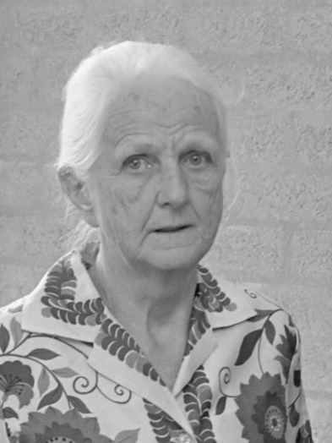
Η κριτική της Joan Robinson
Joan Robinson (1903–1983): Αγγλίδα οικονομολόγος, καθηγήτρια στο Cambridge. Μία από τις σημαντικότερες μετα-Κεϋνσιανές οικονομολόγους του 20ού αιώνα. Πρωτοπόρος στη θεωρία του ατελούς ανταγωνισμού, τη θεωρία κεφαλαίου και την οικονομία της ανάπτυξης.
Κύριο έργο: The Accumulation of Capital (1956)
«Το μοντέλο Harrod είναι χρήσιμο για να δείξει γιατί ο καπιταλισμός είναι ασταθής, αλλά όχι για να προβλέψει ανάπτυξη».
Η κριτική της επικεντρώνεται σε τρεις κεντρικές
αδυναμίες του μοντέλου H-D:
Σταθεροί συντελεστές vs. πραγματική υποκατάσταση
Αγνόηση της διανομής εισοδήματος (μισθοί vs. κέρδη)
Εξωγενής (παθητική) αντιμετώπιση της εργασίας

Slide 42
Robinson: Σταθεροί Συντελεστές & Διανομή
1. Σταθεροί συντελεστές vs. υποκατάσταση
Η Robinson υποστήριξε ότι η υπόθεση σταθερού v (λόγος κεφαλαίου-παραγωγής) είναι τεχνητή. Στην πραγματικότητα, οι επιχειρήσεις υποκαθιστούν κεφάλαιο με εργασία ανάλογα με τις σχετικές τιμές. Η αστάθεια του Harrod είναι αποτέλεσμα υπόθεσης — όχι αναγκαιότητας
2. Αγνόηση της διανομής εισοδήματος
Το H-D δεν διακρίνει μισθούς από κέρδη. Η Robinson, με τον Kaldor, ανέπτυξε μοντέλα όπου το μερίδιο των κερδών καθορίζει την αποταμίευση:
s = sp · (Π/Y) + sw · (W/Y), με sp > sw
όπου Π = κέρδη, W = μισθοί, sp = ροπή αποταμίευσης
κεφαλαιούχων, sw = ροπή αποταμίευσης εργαζομένων. Η
αποταμίευση δεν είναι εξωγενής σταθερά — εξαρτάται από
τη διανομή, δηλ. η ανάπτυξη εξαρτάται από την
ταξική κατανομή.

Slide 43

Robinson: Εργασία, Διανομή & Αξιολόγηση
3. Η εργασία δεν είναι απλά εξωγενής
Για τη Robinson, η απασχόληση και οι μισθοί είναι ενδογενή μεγέθη — διαμορφώνονται από ταξικές σχέσεις, διαπραγματευτική δύναμη εργαζομένων και θεσμικά πλαίσια. Η απλή εξωγενής παραδοχή n (ρυθμός αύξησης εργατικού δυναμικού) αποκρύπτει τις κοινωνικές συγκρούσεις ή εντάσεις
Σύγκριση H-D vs. Solow vs. Robinson
H-D: εργασία εξωγενής, παθητική — εμφανίζεται μόνο στον Gn
Solow: εργασία ρητή στην παραγωγική συνάρτηση Y=F(K,AL) — υποκατάσταση με κεφάλαιο
Robinson: εργασία ενδογενής — οι μισθοί, τα κέρδη και η αποταμίευση αλληλεπιδρούν σε ένα πολιτικοοικονομικό πλαίσιο
Κληρονομιά: η κριτική της Robinson άνοιξε τον δρόμο για τα μετα-Κεϋνσιανά μοντέλα ανάπτυξης (Kaldor, Pasinetti, 1962) και τη σύγχρονη ανάλυση ανισότητας-ανάπτυξης.

Slide 44
Σύγχρονες Επεκτάσεις του Harrod-Domar
Το H-D ως «ζωντανό» πλαίσιο ανάλυσης
Ο περιοριστικός συντελεστής ανάπτυξης είναι ιστορικά μεταβαλλόμενος: άλλοτε το κεφάλαιο, άλλοτε η εργασία — σήμερα κρίσιμες πρώτες ύλες, εύθραυστες αλυσίδες εφοδιασμού και γεωπολιτικοί κίνδυνοι
Τρεις σύγχρονες επεκτάσεις του μοντέλου:
Σπάνιες γαίες & supply chain pressures — η Leontief γίνεται «πολλαπλών εισροών»
Ενδογενείς μεταναστευτικές ροές — ο φυσικός ρυθμός Gn γίνεται ενδογενής (n-input Leontief generalization)
Γεωπολιτικός κίνδυνος — εξωτερικά σοκ στη διαθεσιμότητα κρίσιμων εισροών
Η λογική παραμένει Leontief: η παραγωγή περιορίζεται από τον πιο σπάνιο συντελεστή — αλλά το ποιος είναι «πιο σπάνιος» αλλάζει ανά εποχή

Slide 45
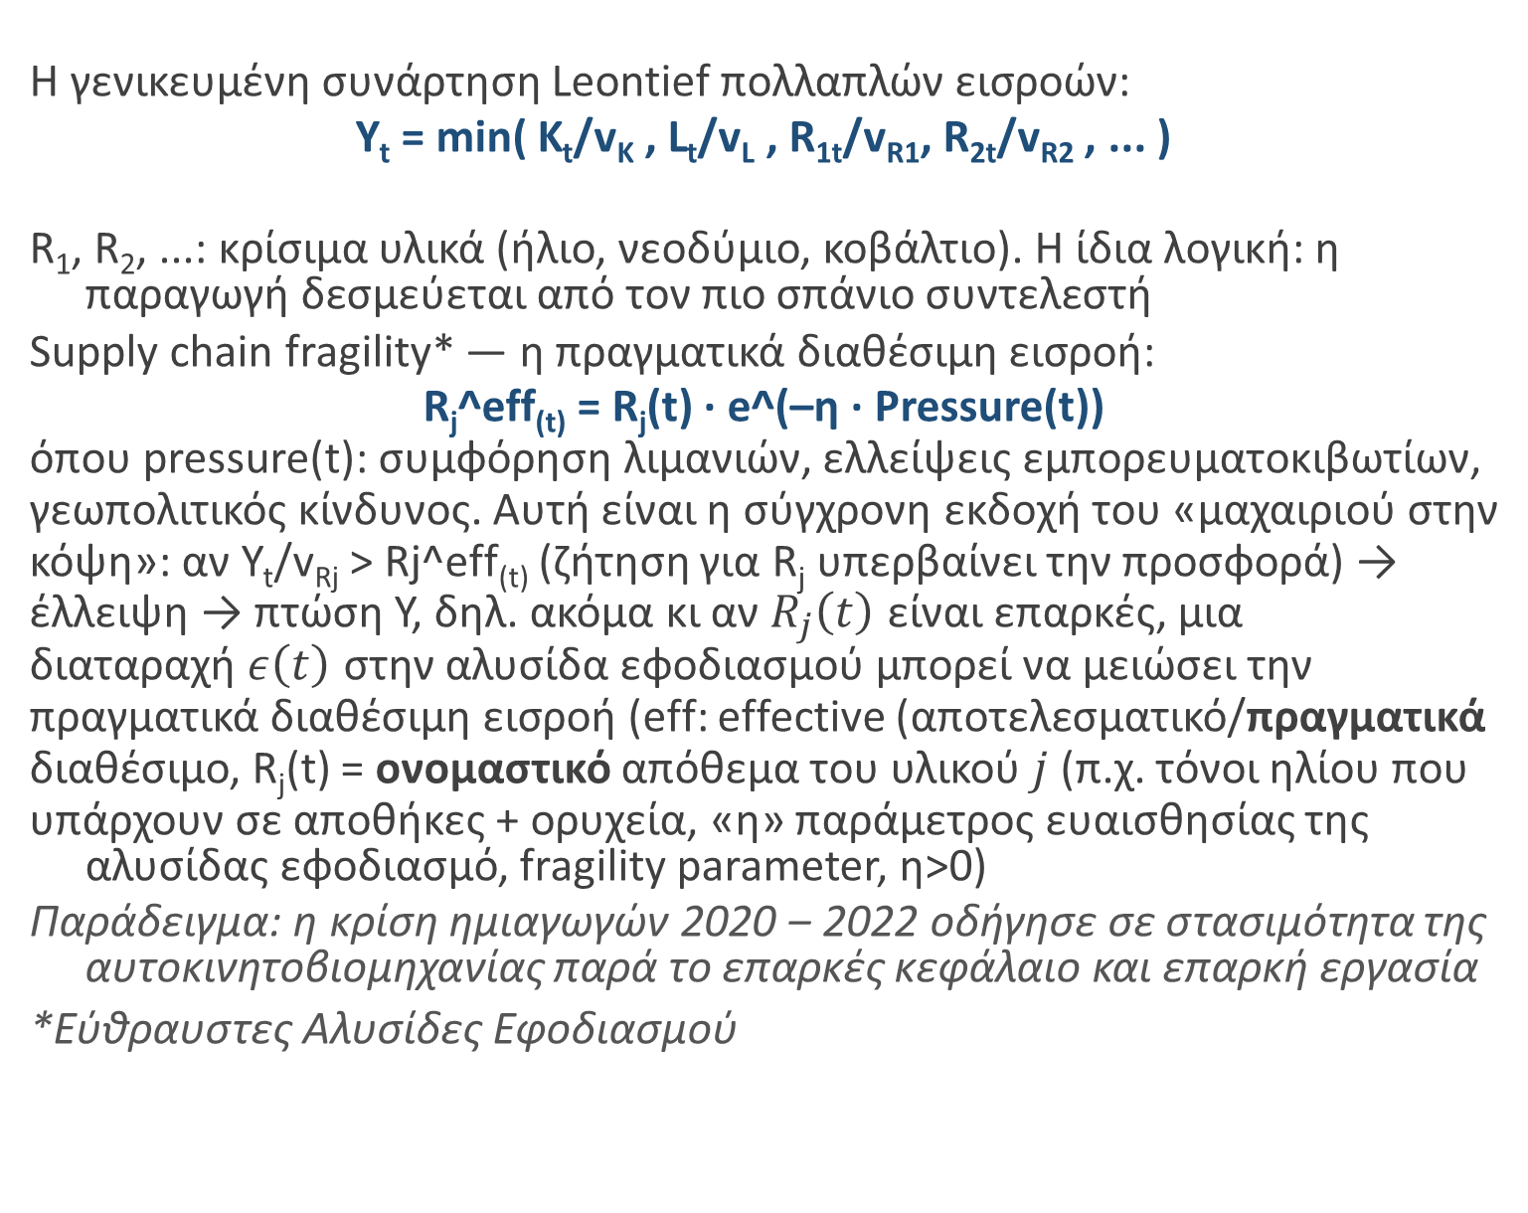
Επέκταση I: Σπάνιες Γαίες & Supply Chain*
Η γενικευμένη συνάρτηση Leontief πολλαπλών εισροών:
Y_{t} = min( K_{t}/v_{K} , L_{t}/v_{L} , R_{1t}/v_{R1}, R_{2t}/v_{R2} , ... )
R₁, R₂, ...: κρίσιμα υλικά (ήλιο, νεοδύμιο, κοβάλτιο). Η ίδια λογική: η παραγωγή δεσμεύεται από τον πιο σπάνιο συντελεστή
Supply chain fragility* — η πραγματικά διαθέσιμη εισροή:
R_{j}^eff_{(t)} = R_{j}(t) · e^(–η · Pressure(t))
όπου pressure(t): συμφόρηση λιμανιών, ελλείψεις εμπορευματοκιβωτίων,
γεωπολιτικός κίνδυνος. Αυτή είναι η σύγχρονη εκδοχή του «μαχαιριού στην
κόψη»: αν Y_{t}/v_{Rj} > Rj^eff_{(t)} (ζήτηση για R_{j} υπερβαίνει την προσφορά) →
έλλειψη → πτώση Y, δηλ. ακόμα κι αν $R_{j}\left(t\right)$ είναι επαρκές, μια
διαταραχή $ε\left(t\right)$ στην αλυσίδα εφοδιασμού μπορεί να μειώσει την
πραγματικά διαθέσιμη εισροή (eff: effective (αποτελεσματικό/πραγματικά
διαθέσιμο, R_{j}​(t) = ονομαστικό απόθεμα του υλικού $j$ (π.χ. τόνοι ηλίου που
υπάρχουν σε αποθήκες + ορυχεία, «η» παράμετρος ευαισθησίας της αλυσίδας εφοδιασμό, fragility parameter, η>0)
Παράδειγμα: η κρίση ημιαγωγών 2020 ‒ 2022 οδήγησε σε στασιμότητα της αυτοκινητοβιομηχανίας παρά το επαρκές κεφάλαιο και επαρκή εργασία
*Εύθραυστες Αλυσίδες Εφοδιασμού

Slide 46
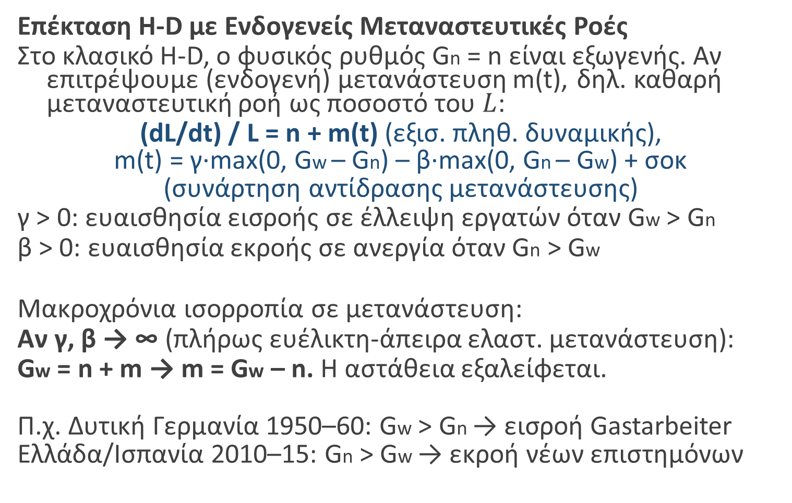
Επέκταση II: Ενδογενής Μετανάστευση
Επέκταση H-D με Ενδογενείς Μεταναστευτικές Ροές
Στο κλασικό H-D, ο φυσικός ρυθμός Gn = n είναι εξωγενής. Αν επιτρέψουμε (ενδογενή) μετανάστευση m(t), δηλ. καθαρή μεταναστευτική ροή ως ποσοστό του $L$:
(dL/dt) / L = n + m(t) (εξισ. πληθ. δυναμικής),
m(t) = γ·max(0, Gw – Gn) – β·max(0, Gn – Gw) + σοκ
(συνάρτηση αντίδρασης μετανάστευσης)
γ > 0: ευαισθησία εισροής σε έλλειψη εργατών όταν Gw > Gn
β > 0: ευαισθησία εκροής σε ανεργία όταν Gn > Gw
Μακροχρόνια ισορροπία σε μετανάστευση:
Αν γ, β → ∞ (πλήρως ευέλικτη-άπειρα ελαστ. μετανάστευση):
Gw = n + m → m = Gw – n. Η αστάθεια εξαλείφεται.
Π.χ. Δυτική Γερμανία 1950–60: Gw > Gn → εισροή Gastarbeiter
Ελλάδα/Ισπανία 2010–15: Gn > Gw → εκροή νέων επιστημόνων

Slide 47
Ενοποιημένο Υπόδειγμα & Συμπεράσματα
Προς ένα ενοποιημένο υπόδειγμα του 21ου αιώνα
Y_{t} = min( K_{t}/v_{K} , L_{t}/v_{L} , R_{1t}/v_{R1}, R_{2t}/v_{R2} , ... )
dK/dt = s·Yt – δK·Kt | dL/dt = (n + mt)·Lt
dR_{j}/dt = I_{Rj} – δ_{Rj}R_{jt} – φ_{j}·Risk_{j}(t)
Συμπεράσματα
Εργασία: απούσα από τον H-D τύπο, δεσμευτική όταν
Gw > Gn — η Robinson το έδειξε καθαρά
Σήμερα: σπάνιες γαίες, ήλιο, κοβάλτιο παίζουν τον ρόλο που έπαιζε το κεφάλαιο στον Harrod
Μετανάστευση ως stabilizer: υψηλή κινητικότητα εργασίας μειώνει την αστάθεια knife-edge
Γεωπολιτικός κίνδυνος: νέα πηγή εξωγενών σοκ που το κλασικό H-D δεν είχε προβλέψει
Πηγές: Robinson (1956), Kaldor (1961), Tabata & Eshima (2009), Yergin (2020) The New Map, IEA Critical Minerals Market Review (2023)

Slide 48
Πηγές και αναφορές
Acemoglu, D. (2008). Introduction to modern economic growth. Princeton University Press.
Acemoglu, D., & Robinson, J. A. (2013). Why nations fail: The origins of power, prosperity, and poverty. Crown Currency.
Bartolini, L., Triandafyllidou, A., & Gropas, R. (2015). Escaping the crisis and emancipating oneself: Highly skilled mobility from Southern Europe. Altreitalie, 51, 36–52.
Domar, E. D. (1946). Capital expansion, rate of growth, and employment. Econometrica, 14(2), 137–147.
Griffith, D. A., & Lea, A. C. (Eds.). (2012). Evolving geographical structures: Mathematical models and theories for space-time processes. Springer Science & Business Media.
Harrod, R. F. (1939). An essay in dynamic theory. Economic Journal, 49(193), 14–33.
International Energy Agency. (2023). Critical minerals market review 2023. IEA. https://www.iea.org/reports/critical-minerals-market-review-2023
Kaldor, N. (1961). Capital accumulation and economic growth. In F. A. Lutz & D. C. Hague (Eds.), The theory of capital (pp. 177–222). Macmillan.
Labrianidis, L., & Vogiatzis, N. (2013). Highly skilled migration: What differentiates the 'brains' who are drained from those who return in the case of Greece? Population, Space and Place, 19(5), 472–486.
Leontief, W. W. (1951). The structure of American economy, 1919–1939: An empirical application of equilibrium analysis (2nd ed.). Oxford University Press.
Louçã, F., & Mortágua, M. (2021). Manual de economia política (Κεφ. 12), Bertrand Editora

Slide 49

Πηγές και δύο βιβλία για περαιτέρω μελέτη/προετοιμασία
Pasinetti, L. L. (1962). Rate of profit and income distribution in relation to the rate of economic growth. Review of Economic Studies, 29(4), 267–279.
Plamper, J. (2023). We are all migrants: A history of multicultural Germany. Cambridge University Press.
Ricardo, D. (1951). On the principles of political economy and taxation (P. Sraffa, Ed.). Cambridge University Press. (Πρωτότυπο έργο εκδόθηκε 1817)
Schmitt-Rink, G. (1983). Migration und Einkommensverteilung. In Nationale Entwicklung und Internationale Zusammenarbeit: Herausforderung ökonomischer Forschung. Festschrift zum 65. Geburtstag von Willy Kraus (pp. 54–64). Springer.
Solow, R. M. (1956). A contribution to the theory of economic growth. Quarterly Journal of Economics, 70(1), 65–94.
Tabata, M., & Eshima, N. (2009). The Kramers–Moyal expansion of the master equation that describes human migration in a bounded domain. Nonlinear Analysis: Real World Applications, 10(2), 639–664.
Weil, D. N. (2013). Economic growth (3rd ed.). Pearson.
Yergin, D. (2020). The new map: Energy, climate, and the clash of nations. Penguin Press.
Πηγές για περαιτέρω μελέτη:
Todaro, M., & Smith, S. (2025, 2022). Οικονομική Ανάπτυξη. εκδ. Τζιόλα, κεφ. 3
Rima, I. H. (1999). Ιστορία της οικονομικής ανάλυσης, επιμ: Χατζηπροκοπίου Μ., μετ: Σταματάκη Ν., Αθήνα: Gutenberg. Τόμος ΙΙ, κεφ. 17

